Slide 1
MACHINE LEARNING INTERNSHIP · TASK 2
Taxi Fare Prediction
End-to-End ML Pipeline with 488K+ Records
Exploratory Data Analysis • Feature Engineering • Model Selection • Optimization
Notes:
احنا الاسبوع اللي فات ات
الـLinear Regression فهم الـbasic relationship، لكن مقدرش يفهم كل الـnon-linear patterns الموجودة في الداتا. ف الاسيوع ده قدرت افهم ايه الحاجات ال linear regression
فهم كويس:
العلاقة الأساسية بين Distance → Fare: كل ما المسافة تزيد، السعر غالبًا يزيد.
الـgeneral trend بتاع الأسعار، ولذلك قدر يدي نتائج معقولة.
اللي مفهموش كويس:
إن العلاقة بين Distance وFare مش خط مستقيم طول الوقت.
تأثير Hour مش Linear؛ السعر بيتغير بشكل مختلف خلال اليوم.
رحلات زي المطاراات ليها pricing pattern مختلف، وفيها أسعار شبه ثابتة.
الـinteractions: مثلًا تأثير المسافة ممكن يختلف حسب الوقت أو نوع الرحلة.
"هو فهم القاعدة العامة كويس: المسافة بتزيد → السعر بيزيد. لكن لما الـpricing بقى فيه patterns أعقد ومش ماشية في خط مستقيم، بدأ يقف عندها."
إذن، من هنا بدأنا Task 2. بعد ما عرفنا إن الـLinear Regression فهم العلاقة الأساسية بين الـDistance والـFare، لكنه مقدرش يلتقط الـnon-linear patterns بشكل كويس، بدأنا في Task 2 نسأل: هل المشكلة في الداتا نفسها، ولا في الـmodel؟ وإيه الـmodel اللي يقدر يفهم الـpatterns دي بشكل أفضل؟
ففي Task 2، رجعنا للـEDA وبصينا: إيه الحاجات اللي بتخلي سعر الرحلة يتغير بطريقة الـLinear Regression مش قادر يفهمها؟”

Slide 2
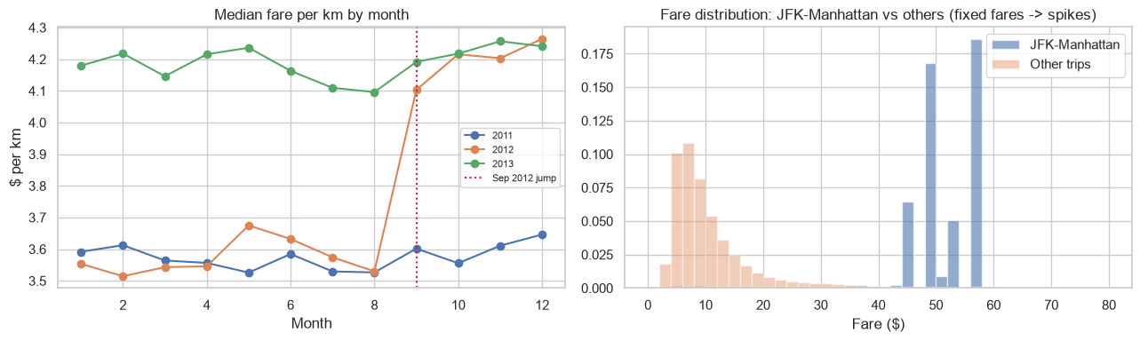
Dataset Overview
FEATURES
Three patterns in the EDA became features
September 2012
Hour as a circle
JFK to Manhattan
Price per km jumps from about $3.6 to $4.2.
Sine and cosine of the hour.
Fixed fares of about $45-57.
Notes:
رجعنا للـEDA وبصينا: إيه الحاجات اللي بتخلي سعر الرحلة يتغير بطريقة الـLinear Regression مش قادر يفهمها؟” فيه patterns تانية الـLinear Regression محتاج يعرفها عشان يقدر يتوقع السعر بشكل أفضل.
ولقينا 3 حاجات:
1. الوقت
لقينا إن السعر لكل كيلومتر بيتغير خلال السنين وكانت ف Sep 2012 كنت السنة الوحيدة اللي فيها سعر اعلي من العادي مقارنا ببقيت السنين.. بمعني
ف ده كان insight بالنسبالي انه نفس المسافة مش بالضرورة يكون لها نفس السعر.
فأضفنا Features تمثل الـtime بشكل أفضل.
2. الـHour
لقينا إن الساعة مش مجرد رقم من 0 لـ23.
مثلاً:
11 PM و12 AM قريبين جدًا، لكن لو استخدمنا الساعة كرقم، الـmodel ممكن يشوف 23 و0 كأنهم بعيدين جدًا.
فعملنا sin/cos representation عشان نخلي الـmodel يفهم طبيعة الوقت كـcircle.
3. JFK
لقينا إن رحلات JFK → Manhattan أسعارها متجمعة تقريبًا عند 45–57.
يعني دي مش ماشية بنفس pattern الرحلات العادية.
فأضفنا JFK feature عشان الـmodel يعرف إن دي نوع مختلف من الرحلات وله pricing behavior مختلف.

Slide 3
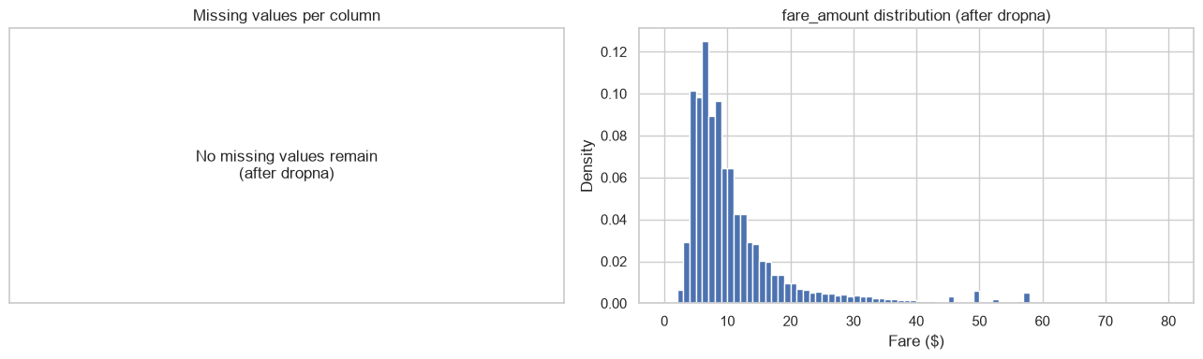
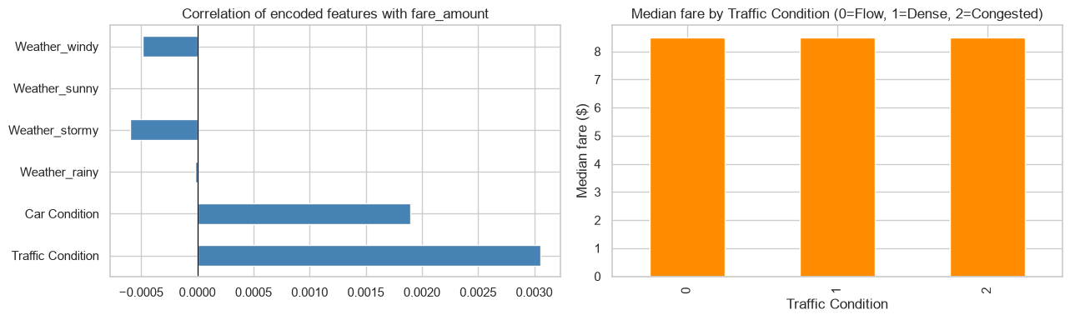
Data Quality & Domain Rules
Notes:
"إحنا بدأنا الـPipeline بالـMissing Values، لأن قبل ما نعمل أي preprocessing لازم نتأكد إن البيانات كاملة.
كان عندنا بعض missing values، فاستخدمنا dropna() لإزالة الـrows اللي فيها قيم ناقصة.
والرسم على الشمال بيأكد إن بعد الخطوة دي مفيش missing values متبقية.
بعد كده بصينا على توزيع الـfare_amount بعد حذف الـmissing values.
بنلاحظ إن معظم الـfares موجودة في نطاق منخفض نسبيًا، وفيه عدد قليل من القيم العالية ناحية اليمين.
وده مهم لأنه بيدينا فكرة عن شكل الـtarget وبيخلينا ننتبه لاحتمال وجود unusual values، واللي هنتعامل معاها في خطوة الـOutliers بعد كده.
فالفكرة هنا إننا قبل ما نبدأ Encoding أو Scaling أو Training، بننظف الداتا ونتأكد من شكلها."

Slide 4
Data Quality & Domain Rules
Notes:
بعد كده أردنا نعرف هل الـfeatures دي مرتبطة فعلًا بالـfare. فحسبنا الـcorrelation بينها وبين fare_amount.
إن الـcorrelations كلها قريبة جدًا من zero. Traffic Condition كانت أعلى واحدة، لكن حتى هي كانت حوالي 0.003، وده ارتباط ضعيف جدًا.
وعشان نتأكد، بصينا على الـmedian fare في حالات الـTraffic المختلفة: Flow وDense وCongested. لقينا إن الـmedian fare تقريبًا متساوي في الحالات الثلاث.
فاستنتجنا إن Traffic Condition لوحدها مش بتفسر فرق كبير في الـfare في الداتا دي، لكن ده لا يعني إنها مستحيل تكون مفيدة مع features تانية."

Slide 5
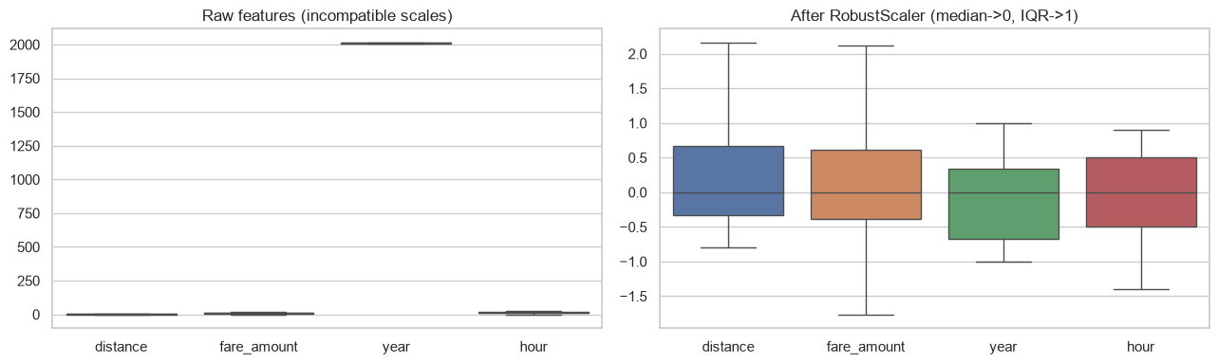
Feature Scaling
RobustScaler handles outliers better than StandardScaler
Notes:
"بعد ما تعاملنا مع الـmissing values والـcategorical features، وصلنا لخطوة الـScaling.
المشكلة إن الـfeatures عندنا كانت على scales مختلفة جدًا. مثلًا الـyear قيمته حوالي 2000، بينما الـhour والـdistance قيمهم أصغر بكتير، وده ظاهر في الرسم اللي على الشمال.
فإحنا استخدمنا RobustScaler عشان نخلي الـfeatures على scale متقارب.
RobustScaler بيحوّل الـmedian إلى حوالي zero والـIQR إلى حوالي one، وده ظاهر في الرسم اللي على اليمين.
واخترنا RobustScaler لأنه أكثر مقاومة للـoutliers، وده مناسب للداتا بتاعتنا لأنها فيها extreme values.
المهم إننا مش بنغير المعلومات نفسها، إحنا فقط بنغير scale الأرقام عشان الـmodel يتعامل مع الـfeatures بشكل أفضل."

Slide 6
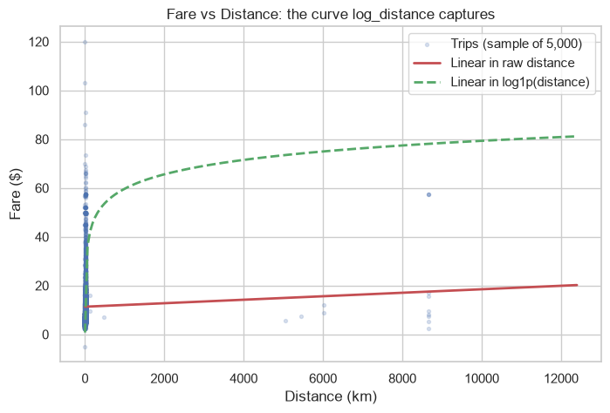
Feature Extraction
Notes:
العلاقة بين distance وfare مش خطية بشكل بسيط.
الخط الأحمر، اللي بيستخدم الـdistance الأصلية، مش بيمثل شكل العلاقة كويس.
لذلك عملنا log transformation للـdistance باستخدام log1p() وأنشأنا Feature جديدة اسمها log_distance.
الـlog_distance بيضغط قيم الـdistance الكبيرة وبيخلي تمثيل العلاقة غير الخطية مع الـfare أنسب للـmodel.

Slide 7

Feature Engineering
Notes:
"الـfigure دي بتوضح اتنين patterns اكتشفناهم أثناء الـEDA.
أول pattern هو إن fare per kilometer حصل له jump واضح في September 2012، فده معناه إن فيه تغيير في مستوى التسعير في الفترة دي.
الـsecond pattern موجود في رحلات JFK-Manhattan، لأن توزيع أسعارها مختلف جدًا عن باقي الرحلات، وفيه spikes واضحة عند أسعار معينة، وده يشير إلى fixed or special pricing.
فبدل ما نسيب الملاحظات دي مجرد observations، حولناها إلى features يقدر الـmodel يستخدمها. وده هو هدف الـFeature Engineering: تحويل الـpatterns اللي اكتشفناها في الـEDA إلى معلومات مفيدة للـmodel."

Slide 8
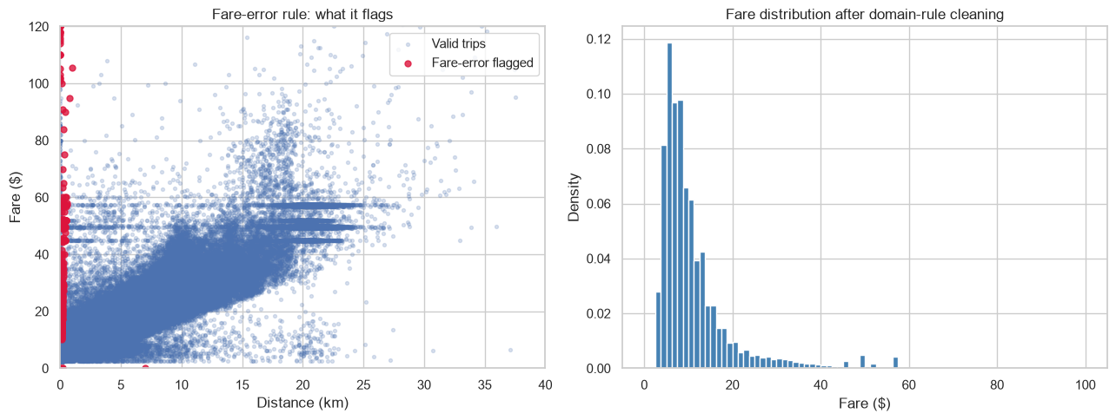
Outlier Detection & Treatment
Notes:
مش كل قيمة عالية تعتبر Outlier؛ المهم هل الـfare منطقي بالنسبة للـdistance ولا لأ "إحنا استخدمنا Fare–Distance rule عشان نفرّق بين الـreal outliers والـdata errors. مش كل Fare عالي بنحذفه؛ بنحذف فقط الحالات اللي السعر فيها غير متناسب بشكل واضح مع المسافة، عشان الـmodel مايتعلمش من بيانات غير منطقية."
مش كل قيمة عالية تعتبر Outlier؛ المهم هل الـfare منطقي بالنسبة للـdistance ولا لأ. "في خطوة الـOutlier handling، إحنا ما استخدمناش بس فكرة إن القيمة الكبيرة تعتبر outlier. استخدمنا Domain Rule يعتمد على العلاقة بين distance وfare.
الرسم على الشمال بيوضح الحالات اللي الـrule علّم عليها، وخصوصًا الرحلات اللي عندها distance قريبة من zero ولكن fare مرتفع بشكل غير منطقي.
الفكرة إن السعر لازم يكون منطقي بالنسبة للمسافة، فمش كل fare مرتفع يعتبر outlier، لكن fare مرتفع جدًا مع distance شبه zero يعتبر حالة مشكوك فيها.
بعد إزالة الحالات اللي الـrule اعتبرها fare errors، بصينا على توزيع الـfare مرة تانية، والرسم على اليمين بيبين التوزيع بعد الـdomain-rule cleaning.
"الـoutliers في الداتا ممكن تنتج من أخطاء في الـGPS، أخطاء في الـfare، أو حالات لا يتناسب فيها الـfare مع الـdistance. لكن مش كل قيمة extreme تعتبر خطأ؛ الرحلات الطويلة ورحلات المطارات ممكن تكون حقيقية. لذلك استخدمنا Domain Rules لإزالة الحالات التي يمكن تبرير أنها أخطاء، واحتفظنا بالـrare but valid trips."

Slide 9
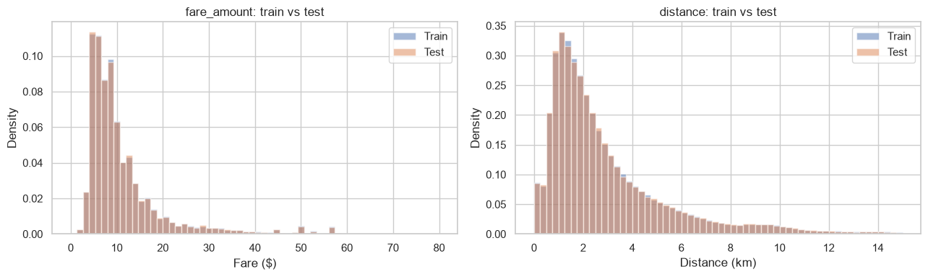
Train/Test Split & Data Leakage
Notes:
"بعد ما عملنا الـTrain/Test Split، محتاجين نتأكد إن الـsplit نفسه منطقي وإن الـTrain والـTest مش مختلفين جدًا عن بعض.
عشان كده قارنّا توزيع الـfare والـdistance في الـTrain والـTest.
في الرسمين نقدر نشوف إن الـdistributions متقاربة جدًا، يعني الـTrain والـTest بيمثلوا تقريبًا نفس شكل البيانات.
وده مهم لأننا عايزين الـTest set يمثل البيانات اللي الـmodel ممكن يشوفها بعد كده، مش مجموعة مختلفة تمامًا.
وفي نفس الوقت، عشان نتجنب Data Leakage، كل الـlearned preprocessing زي Scaling وFeature Selection بيتعمل باستخدام الـtraining data فقط، والـTest يفضل untouched لحد التقييم النهائي."

Slide 10
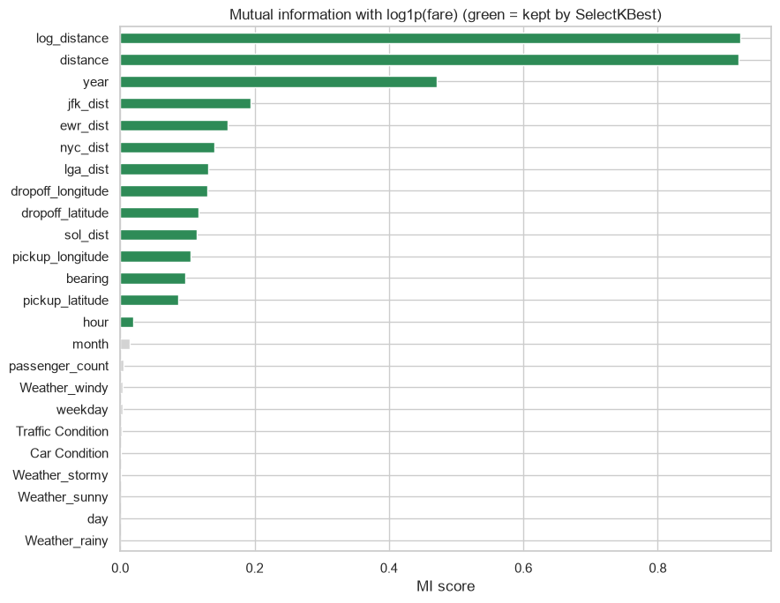
Which features mutual information ranks highest
Notes:
"هنا استخدمنا الـEDA عشان نحدد features جديدة تضيف information مش واضحة في الـraw data."
log_distance: أضفناها لأن العلاقة بين distance وfare كانت non-linear، فـlog transformation بيمثل العلاقة بشكل أفضل.
Time features: أضفناها لأن السعر لكل km اتغير مع الوقت، خصوصًا التغير الواضح في September 2012.
sin/cos for hour: أضفناهم لأن الـhour cyclical؛ يعني 23 و0 قريبين زمنيًا، وعايزين الـmodel يفهم ده.
JFK feature: أضفناها لأن رحلات JFK → Manhattan كان لها pricing pattern مختلف عن الرحلات العادية.

Slide 11
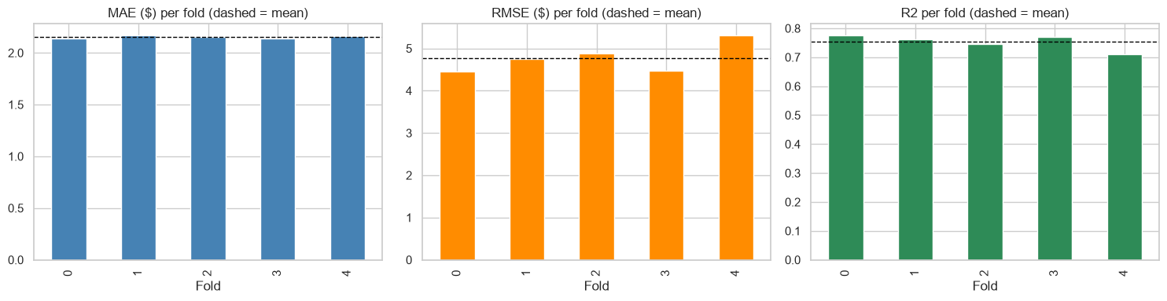
Cross-Validation Results
Notes:
"بعد ما اخترنا الـthree finalists، عملنا Cross-Validation عشان نتأكد إن النتيجة مش مجرد نتيجة لـone lucky split.
قسمنا الـtraining data إلى five folds، وكل مرة استخدمنا four folds للتدريب وone fold للvalidation، وكررنا العملية خمس مرات.
في الرسم الأول، الـMAE قريب جدًا بين كل الـfolds، وده معناه إن متوسط الخطأ مستقر.
في الـRMSE فيه variation أكبر، وده طبيعي لأنه أكثر حساسية للـlarge errors.
أما الـR² فمعظم الـfolds قريبة من بعض، مع انخفاض نسبي في آخر fold.
الأهم إن لما قارنا Gradient Boosting بالـLinear Regression على نفس الـfolds، Gradient Boosting حقق R² gain في كل الخمس folds.
فده بيخلينا أكثر ثقة إن التحسن اللي شفناه مش بسبب تقسيمة واحدة للداتا، وإن Gradient Boosting فعلاً كان أكثر قدرة على تمثيل الـpatterns في الداتا.
وبالتالي نقدر ننتقل للخطوة التالية: هل نقدر نحسن Gradient Boosting أكتر باستخدام Hyperparameter Tuning؟"

Slide 12
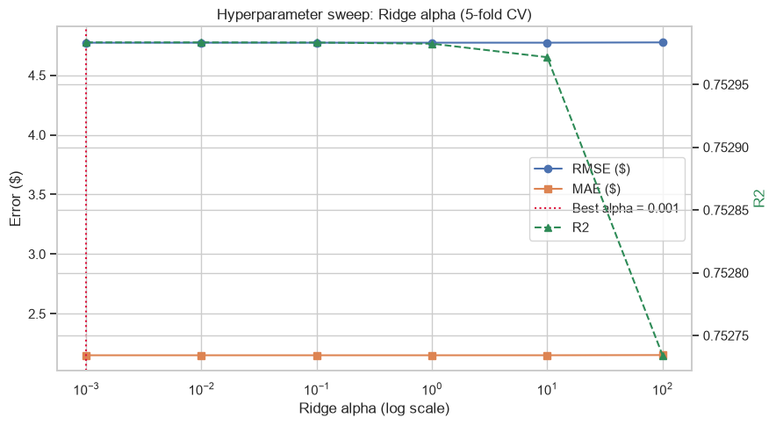
Ridge Hyperparameter Tuning
Notes:
"بعد الـLinear Regression، سألنا هل ممكن نحقق تحسن باستخدام Regularization، لذلك جربنا Ridge مع قيم مختلفة للـalpha من 0.001 إلى 100، باستخدام 5-fold Cross-Validation.
الـalpha بتتحكم في قوة الـRegularization: كل ما تزيد، الـpenalty على الـcoefficients تزيد.
لكن من الـfigure نلاحظ إن RMSE وMAE تقريبًا ثابتين عبر معظم قيم الـalpha، وR² كمان ثابت تقريبًا. فقط عند alpha كبيرة جدًا، خصوصًا 100، الأداء بدأ يسوء.
فده معناه إن تغيير قوة الـRegularization مش هو اللي هيحل المشكلة. الـLinear model نفسه مازال عنده limitation في تمثيل الـpatterns الموجودة في الداتا.
وده كان سبب مهم لانتقالنا إلى Models غير خطية زي Random Forest وGradient Boosting."

Slide 13
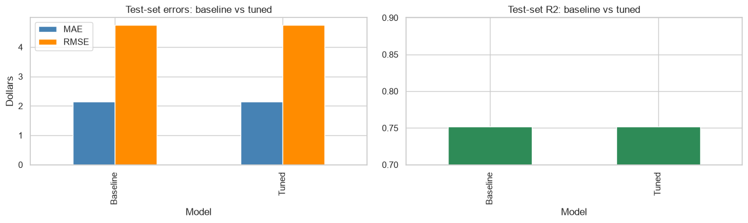
Baseline vs Tuned Ridge
Notes:
"بعد ما عملنا Hyperparameter Tuning للـRidge، لازم نتأكد هل الـtuning فعلاً حسّن الـmodel على الـunseen test data.
في الرسم الشمال، الـMAE والـRMSE للـBaseline والـTuned Ridge تقريبًا متساويين.
وفي الرسم اليمين، الـR² برضه حوالي 0.75 في النموذجين.
فبالتالي الـRidge tuning ماحققش improvement meaningful over the Linear Regression baseline.
وده بيدينا insight مهم: المشكلة الأساسية مش في اختيار قوة الـregularization، لكن في إن الـlinear model نفسه عنده limitation في تمثيل الـnon-linear relationships الموجودة في الداتا.
وده كان سبب إننا ننتقل لتجربة tree-based models زي Random Forest وGradient Boosting."

Slide 14
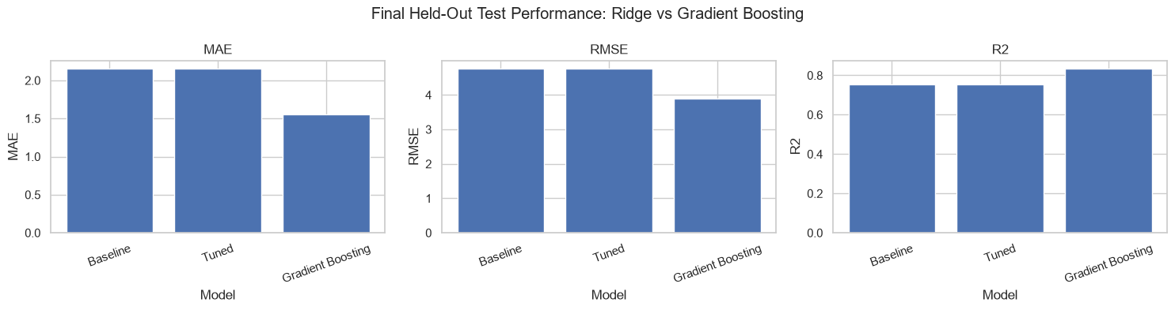
Baseline vs Ridge vs Gradient Boosting Comparison
Notes:
"هنا بنعمل المقارنة النهائية على الـheld-out test set بين الـLinear Regression baseline، والـTuned Ridge، والـGradient Boosting.
أول حاجة نلاحظها إن الـBaseline والـTuned Ridge تقريبًا نفس الأداء في الـthree metrics، وده يؤكد إن الـRidge tuning ماحققش improvement meaningful.
لكن Gradient Boosting حقق تحسن واضح: الـMAE نزل من حوالي 2.15 إلى 1.54 دولار، والـRMSE نزل من حوالي 4.76 إلى 3.87، والـR² زاد من حوالي 0.75 إلى 0.84.
وده معناه إن Gradient Boosting مش بس قلل متوسط الخطأ، لكنه كمان قلل الأخطاء الكبيرة وفسر نسبة أكبر من variation في الـfare.
وبما إن دي نتائج على الـheld-out test set، فهي بتدينا الدليل النهائي على إن التحسن اللي حصل مع Gradient Boosting بيظهر أيضًا على بيانات لم يشاهدها الـmodel أثناء التدريب أو الـtuning."

Slide 15
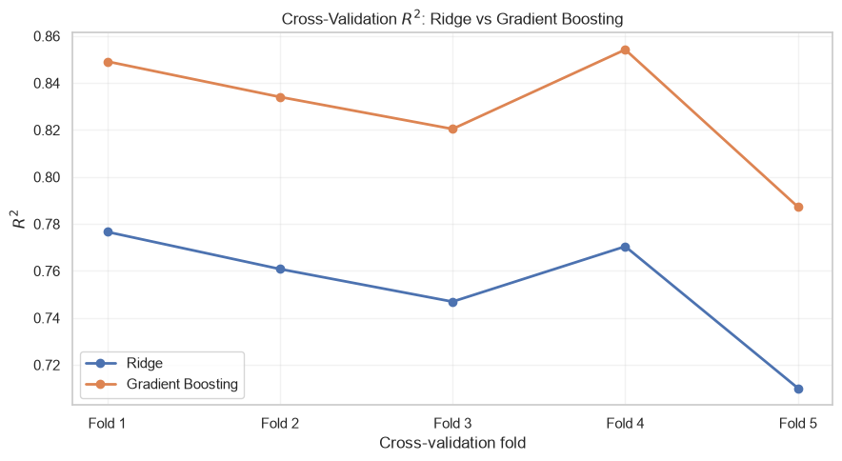
Ridge vs Gradient Boosting Comparison
Notes:
Gradient Boosting ما اكتفيناش إننا نقول إن Gradient Boosting متوسطه أعلى من Ridge؛ قارناهم Fold by Fold عشان نتأكد إن التفوق مش بسبب تقسيمة واحدة محظوظة.
في كل Fold، الخط البرتقالي Gradient Boosting أعلى من الأزرق Ridge، يعني الـR² بتاعه أعلى.
إذن التحسن مش حصل بسبب تقسيمة واحدة محظوظة؛ Gradient Boosting حافظ على أداء أفضل عبر كل الـCross-Validation folds.
الـTakeaway:
Gradient Boosting consistently outperformed Ridge across all five folds, so we chose it to move forward to tuning.

Slide 16
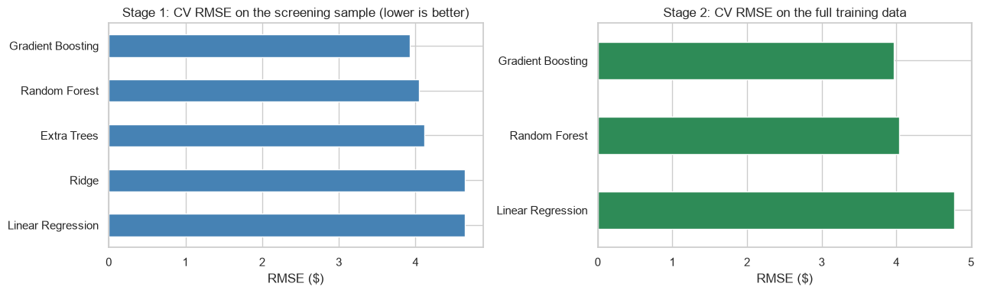
Model Benchmark & Selection
Notes:
في Stage 1، Gradient Boosting حقق أقل RMSE على عينة الـscreening مقارنةً بباقي الـModels.
وفي Stage 2 على كل الـtraining data، ظل Gradient Boosting أقل RMSE من Random Forest وLinear Regression.
Stage 1: جرّبنا 5 Models على screening sample، وGradient Boosting حقق أقل RMSE، يليه Random Forest ثم Extra Trees، بينما Ridge وLinear Regression كانا الأعلى.
Stage 2: أخذنا الـ3 Models الأقوى واختبرناهم على كل الـtraining data، وبرضه Gradient Boosting حافظ على أقل RMSE، فاختارناه للمرحلة التالية وهي tuning.
ا

Slide 17
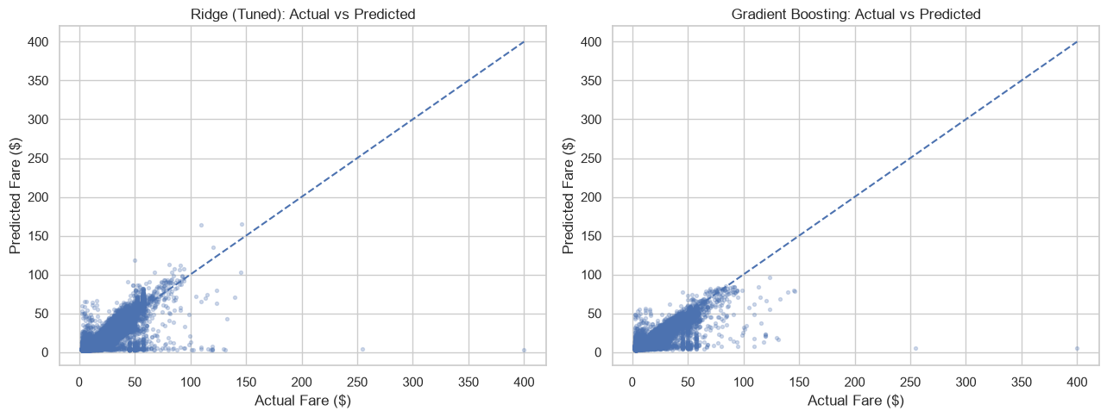
Actual vs Predicted Fares
Notes:
بتقارن الـActual Fare بالسعر اللي الـModel Predicted بيه، بين Ridge وGradient Boosting.
كل ما النقاط تقرب من الخط المتقطع، كل ما الـPrediction أقرب للـActual؛ وGradient Boosting ظاهر إنه أكثر تركيزًا حول العلاقة المتوقعة في النطاق الأساسي للـfares.
ليه ال Gradient Boosting كان احسن؟
العلاقة بين fare وdistance كانت curved، وLinear/Ridge وصلوا لـRMSE حوالي $4.76.
Gradient Boosting نزل الـRMSE إلى حوالي $3.87 ورفع R² من 0.75 إلى 0.84 على الـheld-out test. Uber_Model_Comparison_Presentat…
والأهم، التحسن ظهر عبر الـCross-Validation، مش في split واحدة فقط. Uber_Model_Comparison_Presentat…

Slide 18
Key Findings & Recommendations
Distance is the dominant predictor — location features capture 95% of information
Gradient Boosting outperforms Ridge regression with lower RMSE and higher R²
Weather and traffic conditions show weak correlation with fare (encoded impact is minimal)
Model performance degrades for longer trips (>10km) — consider separate models for distance segments
Log-transformation of distance captures the non-linear relationship better than raw distance
Notes:
Cleaning + Feature Engineering حسّنوا تمثيل الداتا، وخلونا نتعامل مع missing values، outliers، categorical features، وnon-linear patterns بشكل منظم.
Ridge لم يحسّن الـLinear Regression بشكل meaningful، بينما Gradient Boosting تفوق عليه باستمرار في الـCross-Validation.
على الـfinal held-out test set، Gradient Boosting حقق تقريبًا MAE = $1.54، RMSE = $3.87، R² = 0.84 مقابل حوالي $2.15، $4.76، 0.75 للـbaseline.
ومع ذلك، الـActual vs Predicted يوضح إن الـextreme fares ما زالت أصعب حالات prediction.
Distance is the dominant predictor: الـdistance كانت أهم feature بوضوح، ومعاها location-related features حملت الجزء الأكبر من المعلومات المستخدمة في التنبؤ.
Gradient Boosting outperformed Ridge: حقق RMSE أقل وR² أعلى، وده ظهر باستمرار في الـCross-Validation والـfinal test.
Weather and traffic: تأثيرهم الفردي على الـfare كان ضعيف جدًا في الـanalysis.
Long trips remain harder: الـerrors بتزيد مع الرحلات الأطول، خصوصًا بعد 10 km، فدي منطقة محتاجة تحسين إضافي.
Log-distance: تحويل distance باستخدام log1p أعطى تمثيلًا أفضل للعلاقة غير الخطية بين المسافة والسعر.
."

